Slide 1

１、“我”为什么要抱母亲？
２、结果怎样？
３、抱了母亲以后，“我”有了哪
些感受？

Slide 2
脖(bó)子 摔(shuāi)倒 瘦(shòu)小
内疚(jiù) 翻(fān)山越(yuè)岭

Slide 3
１、“我”为什么要抱母亲？
２、结果怎样？
３、抱了母亲以后，“我”有了哪
些感受？

Slide 4
在我的记忆中，母亲总是手里拉着我，
背上背着妹妹，肩上再挑１００多斤重的担
子翻山越岭。这样年复一年，直到我们长
大。

Slide 5
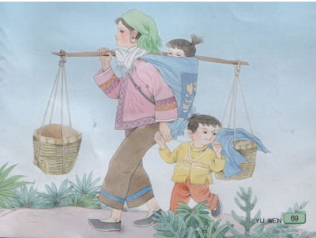

在我的记忆中，母亲总是手里拉着我，背上背
着妹妹，肩上再挑１００多斤重的担子翻山越岭。

Slide 6
我们长大后，可以干活了，但逢
有重担，母亲总是叫我们放下，让她
来挑．我一直以为母亲力大无穷，没
想到她是用８０多斤的身体，去承受
那么重的担子。

Slide 7
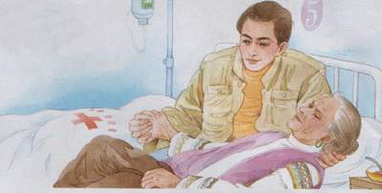
我坐在床沿上，把母亲抱在怀里，就像小
时候母亲无数次抱我那样。为了让母亲容易
入睡，我将她轻轻地摇动。护士不忍离去，
静静地站在边上看着。母亲终于闭上眼睛。
我以为母亲睡着了，准备把她放到床上去。
可是，我忽然看见，有两行泪水从母亲的眼
角流下来……

Slide 8
在我的记忆中，母亲总是手里拉着我，背上背
着妹妹，肩上再挑１００多斤重的担子翻山越岭。

Slide 9


Slide 10
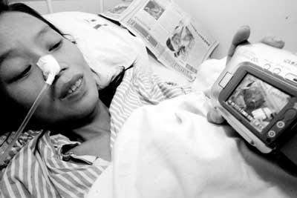

Slide 11
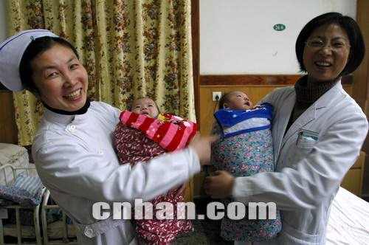

Slide 12
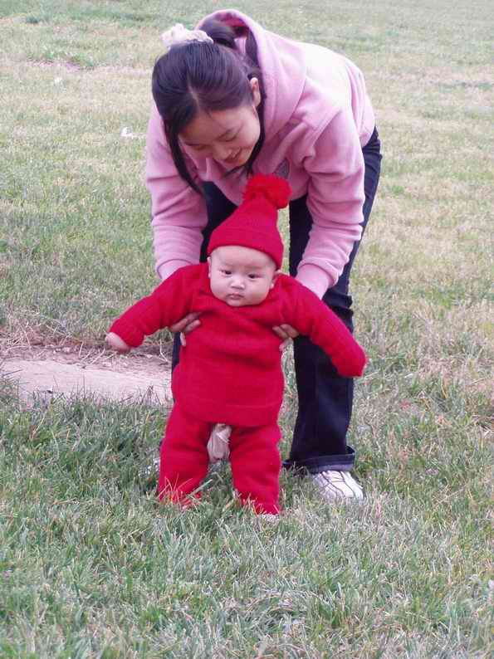

Slide 13
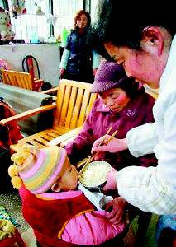

Slide 14


Slide 15
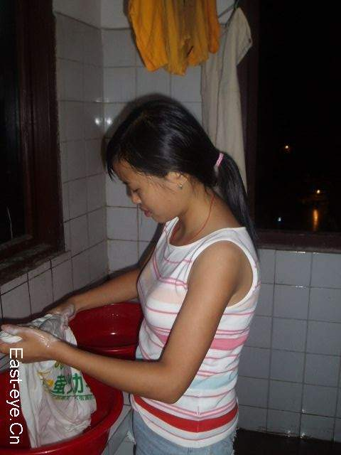

Slide 16
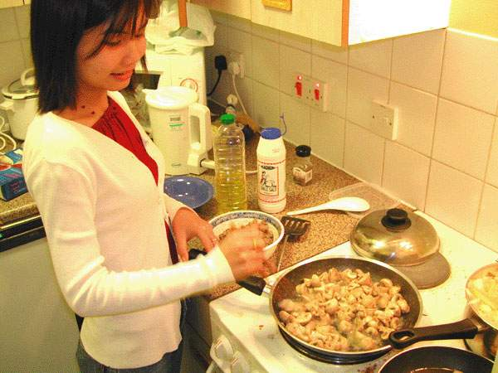

Slide 17
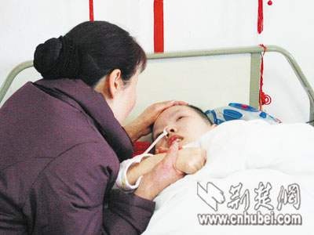

Slide 18
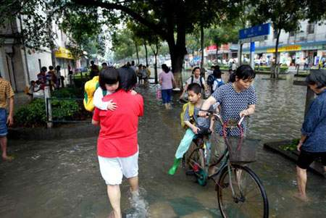

Slide 19
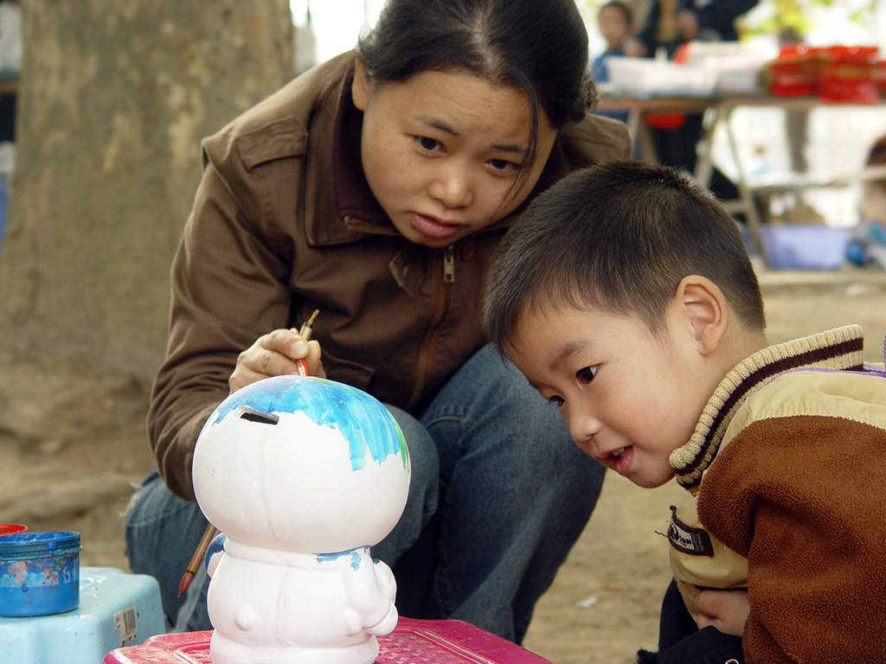

Slide 20
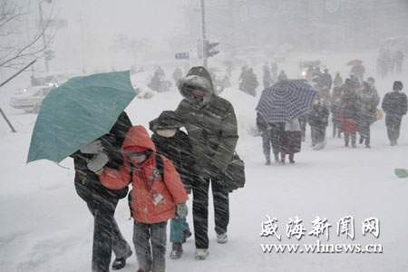

Slide 21
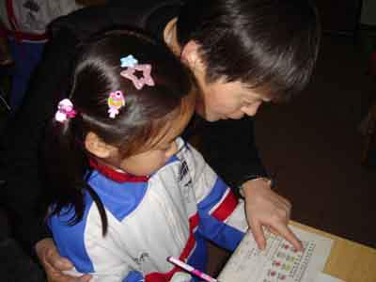

Slide 22
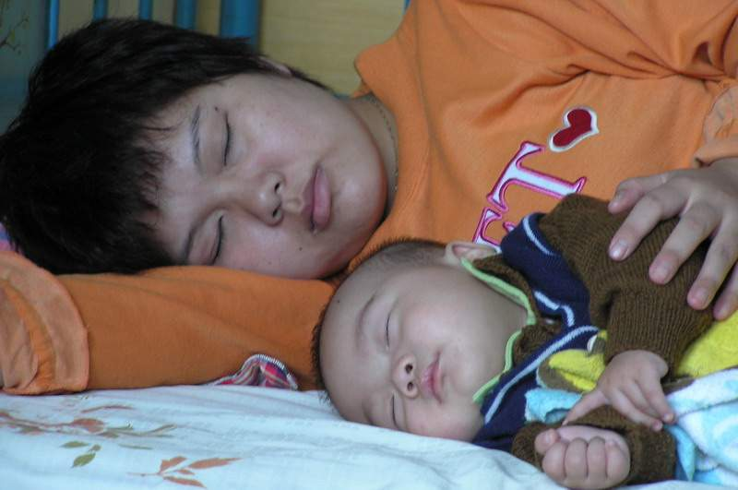

Slide 23
